Slide 1

Open Data Analysis

Slide 2




Data Manipulation
Data Visualization
Data Retrieval
Data Analysis

Slide 3

Data Retrieval
Dati sull’inquinamento
https://www.dati.gov.it/
Dataset in formato CSV/JSON

Slide 4
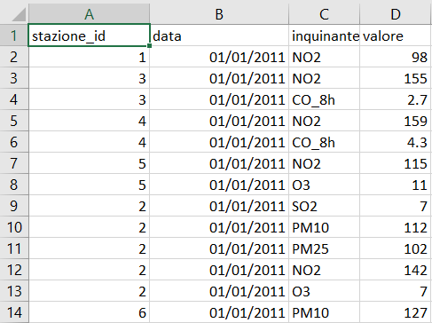
Data Manipulation
Dati Incompleti
Struttura dei dati Poco Fruibile

Slide 5

Data Manipulation
Media Giornaliera tra tutte le stazioni
Features
date | avgPM10 | avgNO2 | avgCO_8h | avgO3 | avgC6H6 | avgSO2 | avgPM25
01/01/2008 | 134 | 191.6667 | 3.875 | 14 | 1.5 | 8 | 101
02/01/2008 | 141 | 144 | 3.5 | 31 | 1.5 | 2.5 | 133
03/01/2008 | 62.33333 | 78.4 | 2.433333 | 18.33333 |  | 2.5 | 48
04/01/2008 | 38.66667 | 85.57143 | 1.875 | 25.66667 | 1.5 | 2.5 | 33
05/01/2008 | 42 | 128.1429 | 2.68 | 11.33333 | 4 | 2.5 | 41
06/01/2008 | 42 | 95.14286 | 2.3 | 11 | 3 | 2.5 | 36

Slide 6

Data Manipulation
«Concentrazioni degli inquinanti Inferiori ai limiti normativi» → G
«Concentrazioni degli inquinanti Superiori ai limiti normativi» → B

Slide 7


Data Analysis
Import CSV completo
NaN Detection
Mean Imputation
Test di Spearman, Pearson, Mic con il Target
Test di Spearman, Pearson, Mic tra Features
Scatter plot delle Features più interessanti

Slide 8
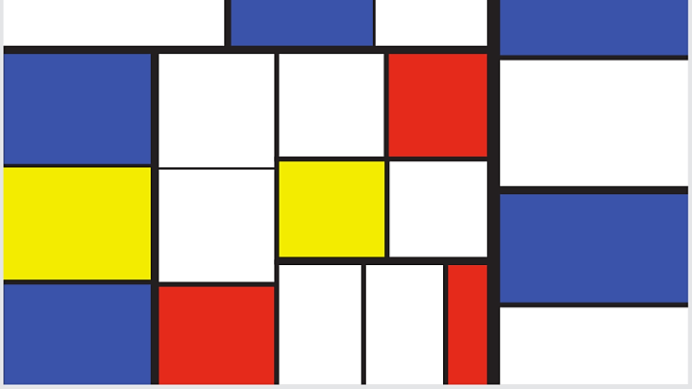
PROGRAMMAZIONE FUNZIONALE: D3JS
Paradigma di programmazione di tipo dichiarativo
Esempio di codice funzionale in D3JS:
«Le funzioni sono cittadini di prima classe»
Possono essere passate come argomenti e restituite
Possono essere variabili
Ricca funzionalità per interagirvi (ad es. composizione, funzioni anonime)
Ricorsione come principale controllo di flusso
nodeEnter.append("text")
// […]
.attr("text-anchor", d => d._children ? "end" : "start")
.attr("fill", (d => color(d.data.name)))
Funzionalità D3JS (aggiunta elementi)
Funzione come argomento
Quasi nessun linguaggio funzionale è puramente funzionale
Esempio: Javascript supporta comunque la programmazione imperativa tradizionale
Funzione anonima

Slide 9

Data Visualization
Da Python a D3.js
Tree Plot
TimeLine

Slide 10

Progetto di visualizzazione Scientifica
Andrea Guarducci
Edoardo Ferrari
Lorenzo Bini

